Slide 1

_{P} TKO JE
O^{D}U^{Z}E^{T}N I^{K}
Nina & JULIA

Slide 2

👨‍🌾
Poduzetništvo
Poduzetništvo znaci imat ideju
🧑‍🎨
👩‍🔧
Ideju pretvorit u proizvod
Pomoć drugima

Slide 3

PODUZETNIK JE OSOBA KOJA:
₀₁ ImA DOBRE IDEJE
₀₂ Pokušava napravit nešto novo
03 Ne odustaje kada je tesko

Slide 4

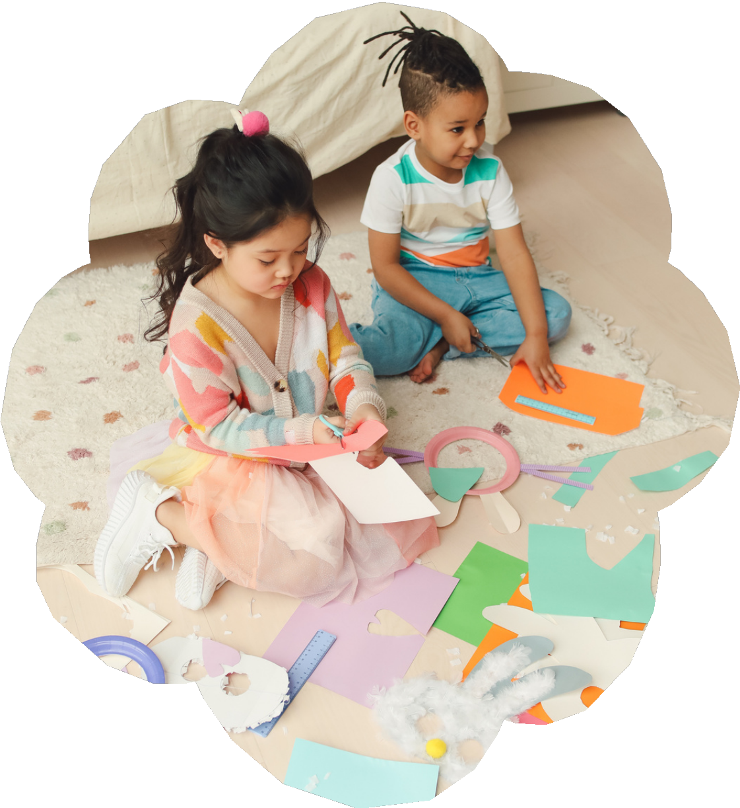

IIDDEEJJAA JJEE PPRRVVII KKOORRAAKK
IDEJA mOŽE BITI IGRAČKA, KOLAČ ILI POmOĆ DRUGImA
Ideju mozemo nacrtati ili zapisati

Slide 5


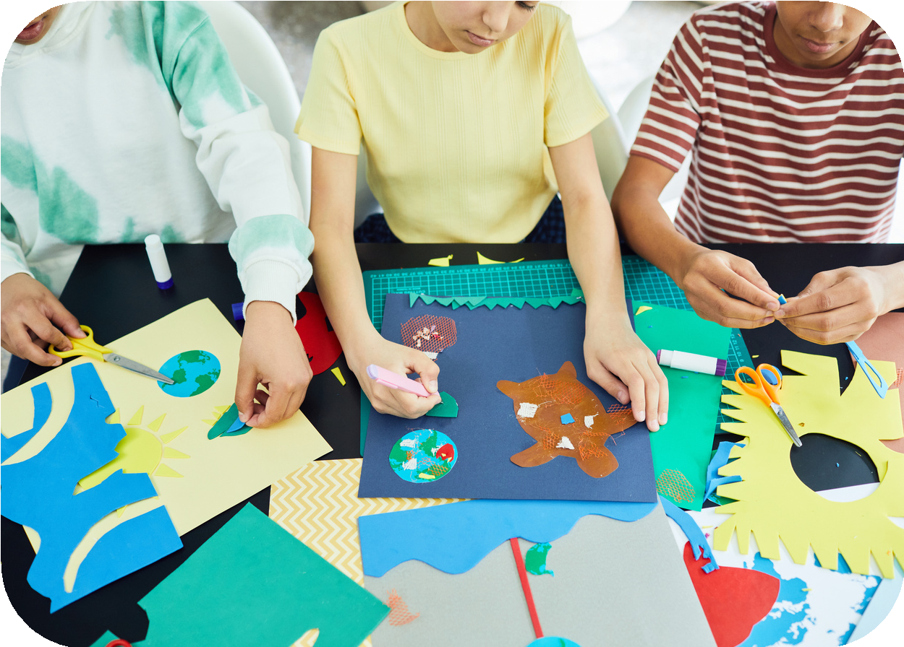


PLANIRANJE
Što ćemo prodavati?
Tko će nam pomoći?
ŠTO NAm TREBA ZA POČETAK?

Slide 6


MORAMO SE POTRUDITI
PODUZETNI RADE I VJEŽ AJU
PPOONNEEKKAADD PPOOGGRRIIJJEEŠŠEE
POKUŠAJU PONOVNO

Slide 7
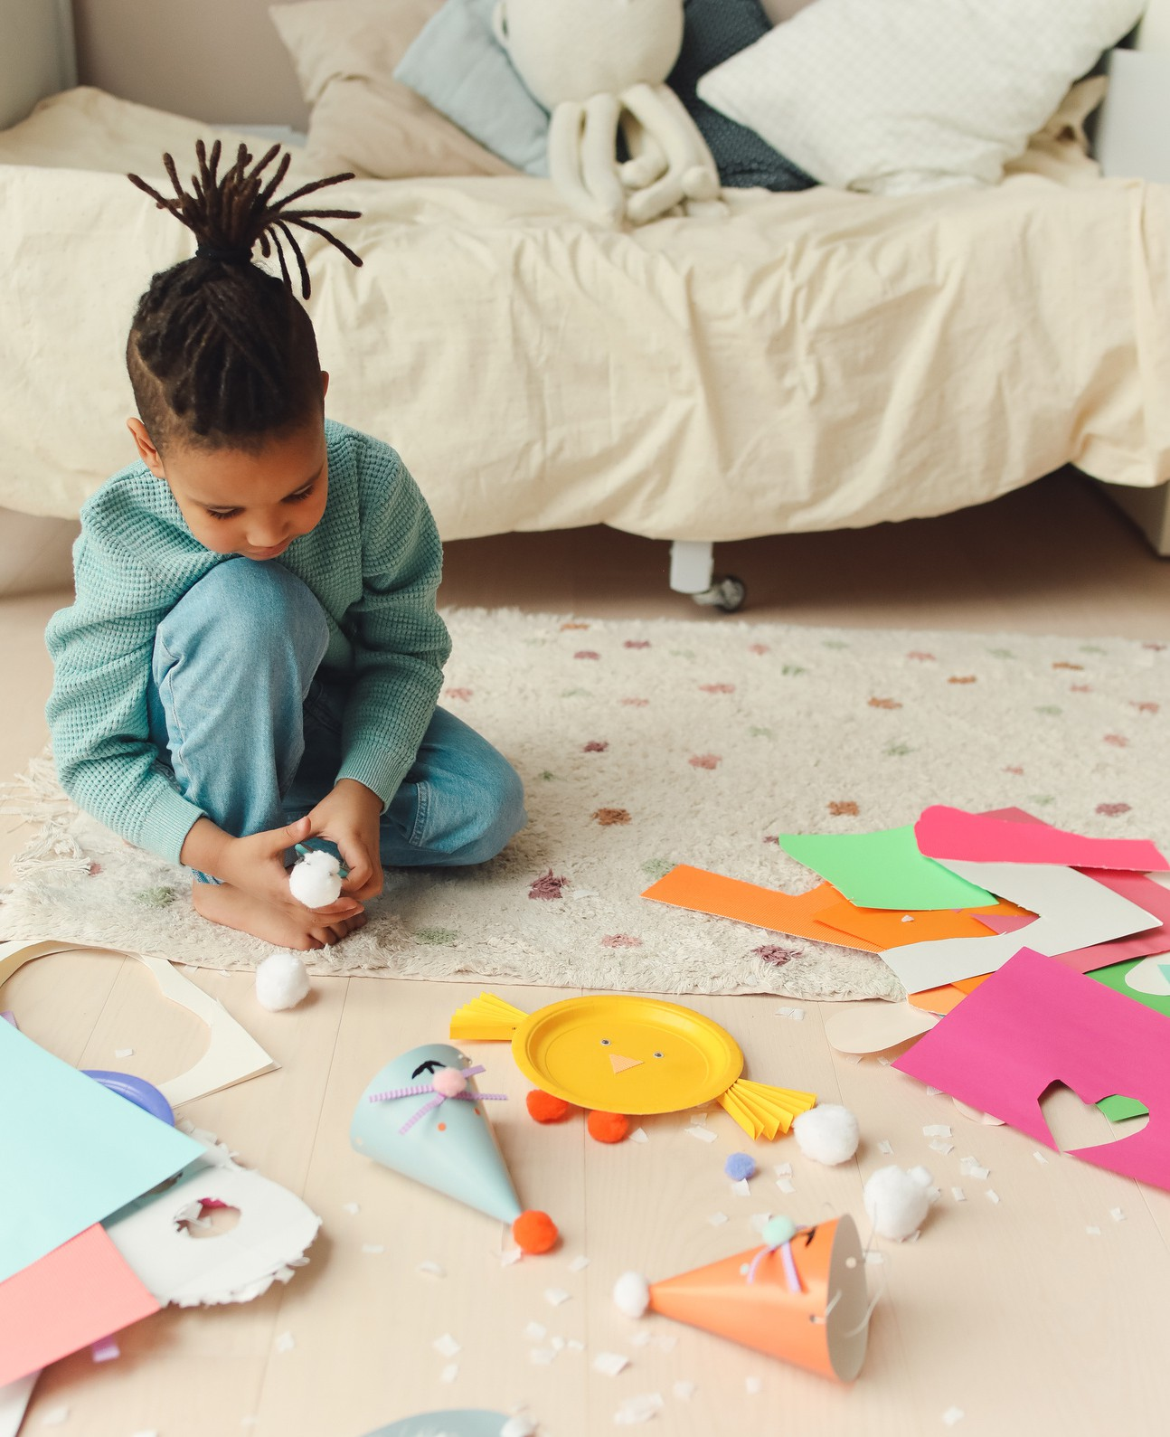
DJEČJE
PODUZETNIŠTVO
Prodaja limunade
Izrada narukvica
Crtanje i prodaja crteža

Slide 8
PPOOMMAAGGAANNJJEE DDRRUUGGIIMMAA
možemo RIJEŠITI PROBLEm mOŽEmO POmOĆ DRUGImA

Slide 9



HHVVAALLAA VVAAMM
SSAANNJJAAJJTTEE VVEELLIIKKOO

